Slide 1

Menstruationscyklus og sædproduktion

Slide 2
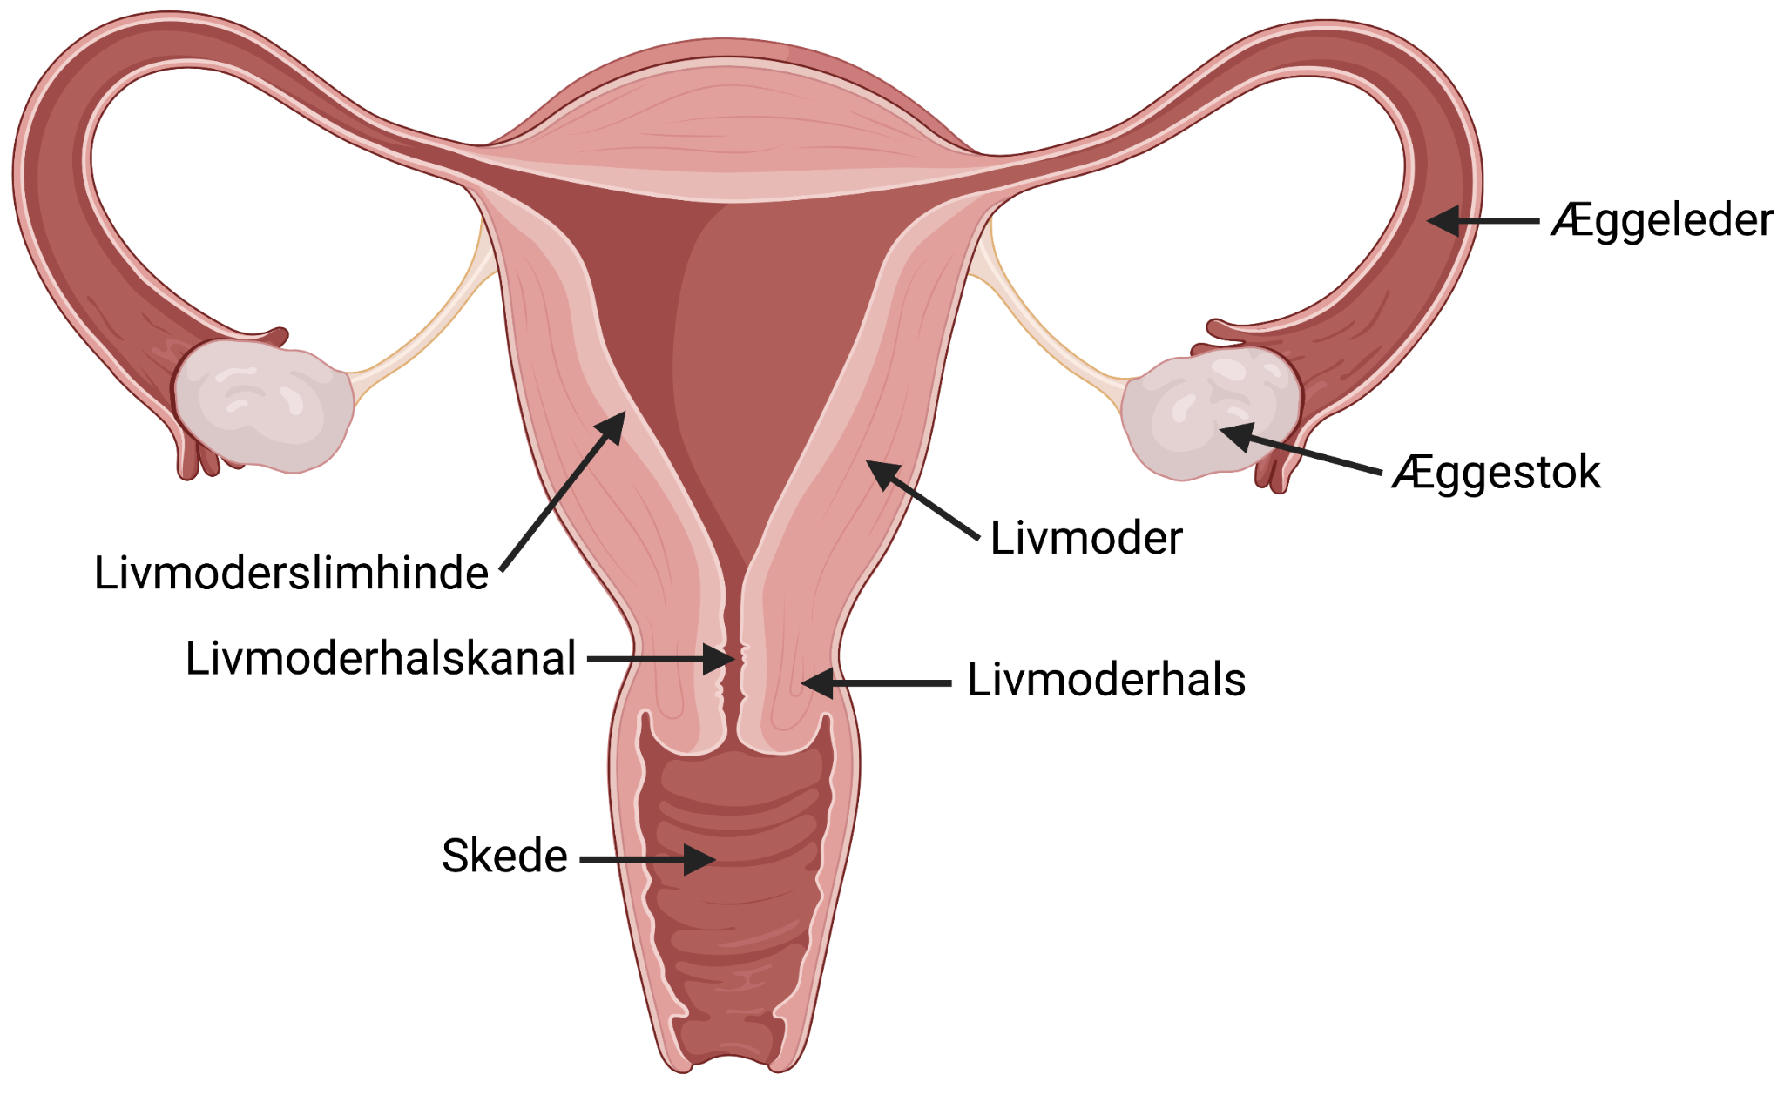
Det kvindelige kønsorgan

Slide 3
Menstruationscyklussen
Faser: Follikelfasen, proliferationsfasen, lutealfasen og sekretionsfasen.
Hormoner: LH, FSH, østrogen og progesteron
Ægløsning: LH medfører at follikel brister og frigiver ægget. Folliklen bliver til det gule legeme.
Livermoderslimhindens udvikling

Slide 4
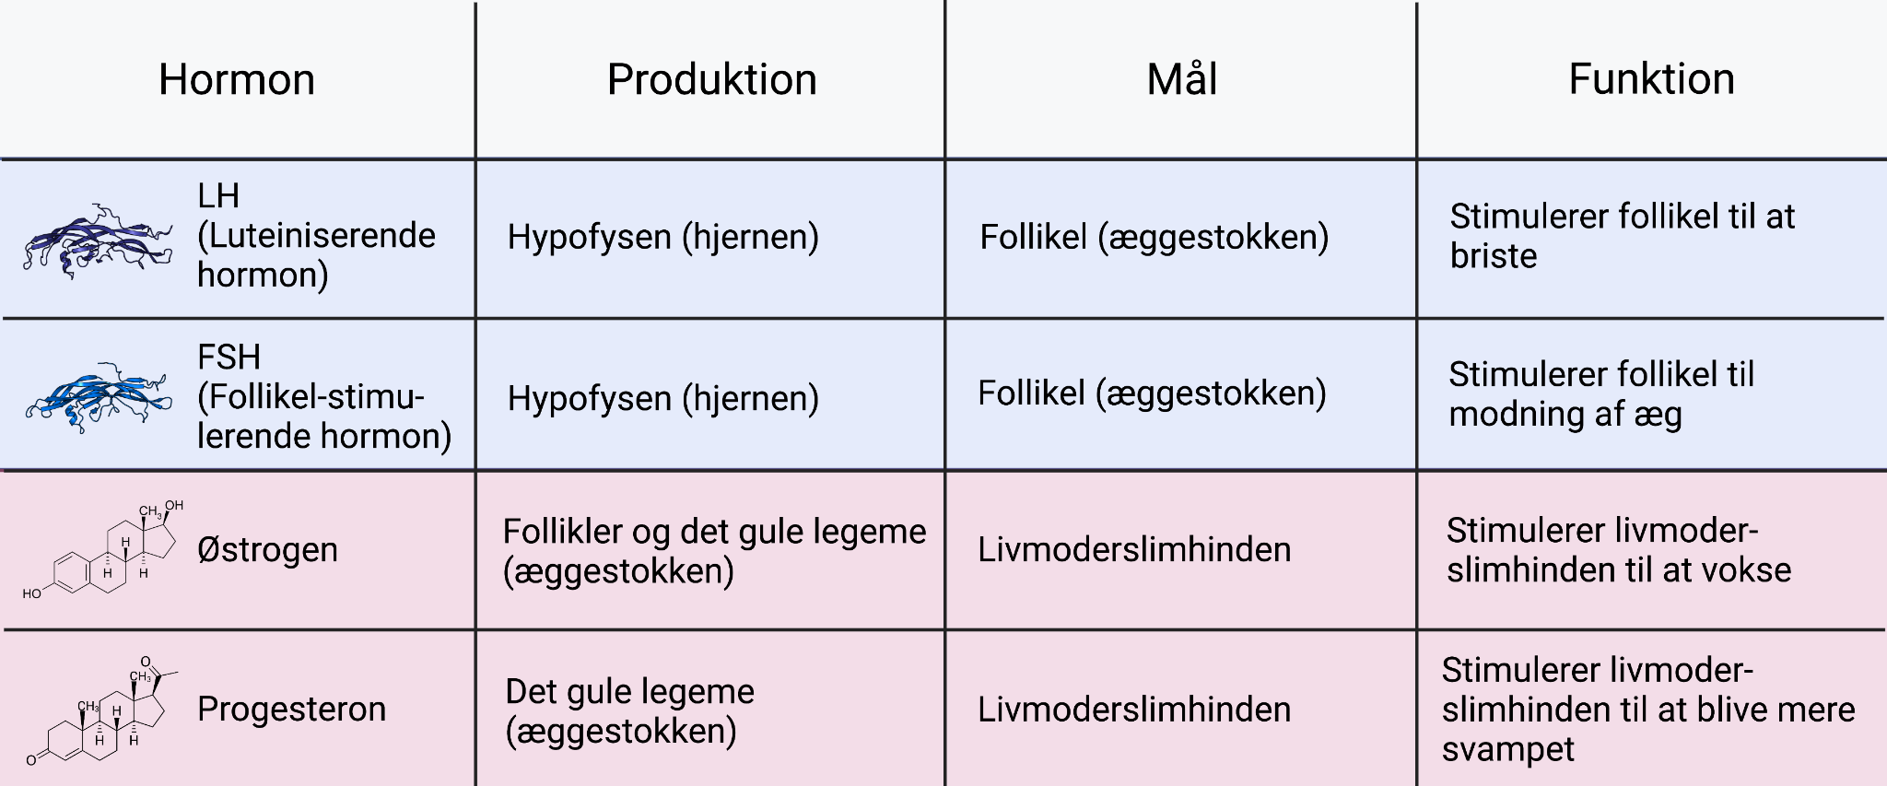
Hormoner og deres effekter
Har mænd nogle af disse hormoner?

Slide 5
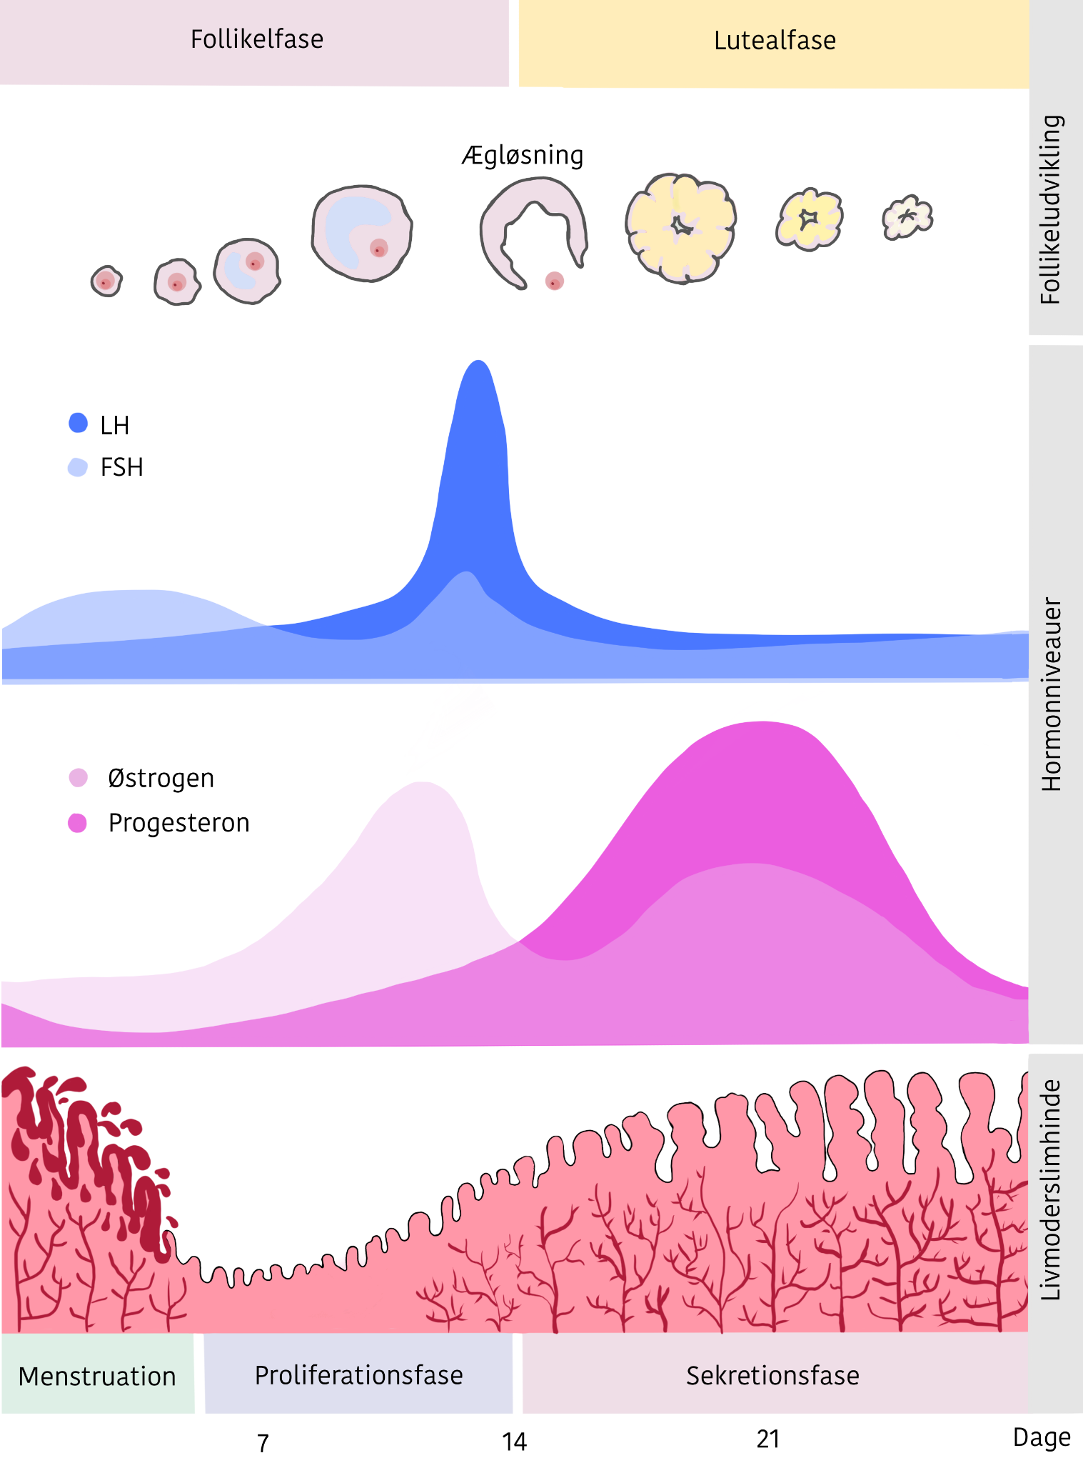

Slide 6
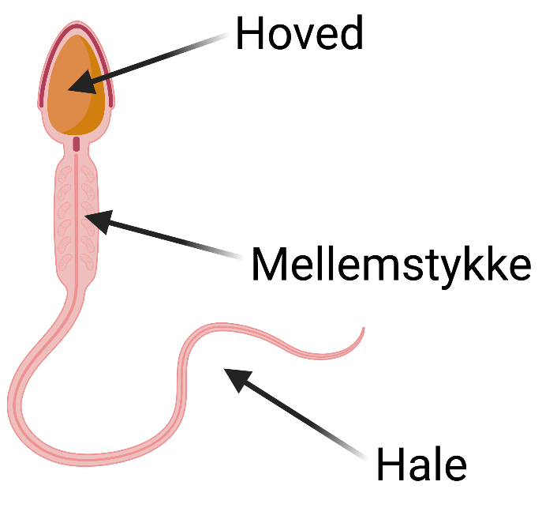
Sædcellens opbygning
Størrelse: 0,05 mm lang
200-300 mio sædceller i én udløsning
4/10 danske mænd har nedsat sædkvalitet

Slide 7
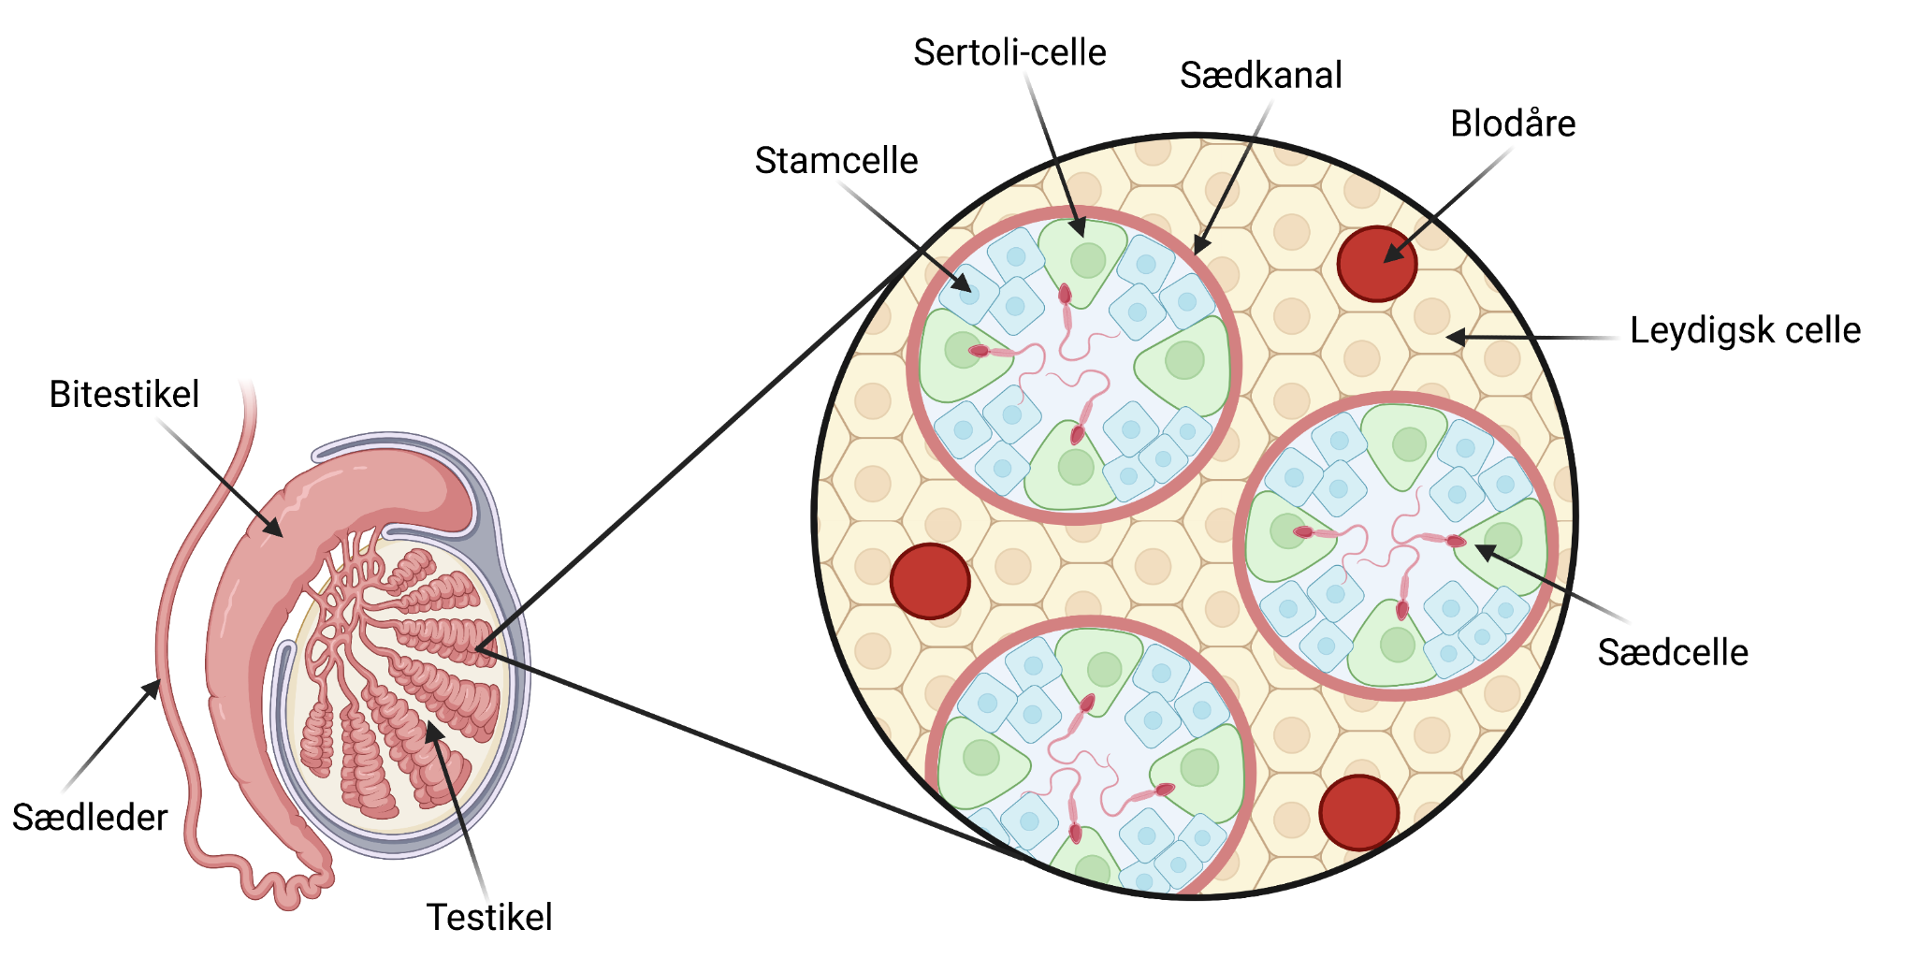
Spermatogenese = sædproduktion
Der produceres ca. 2300 sædceller i sekundet i testiklerne.
Sæd opbevares i bitestiklerne.

Slide 8
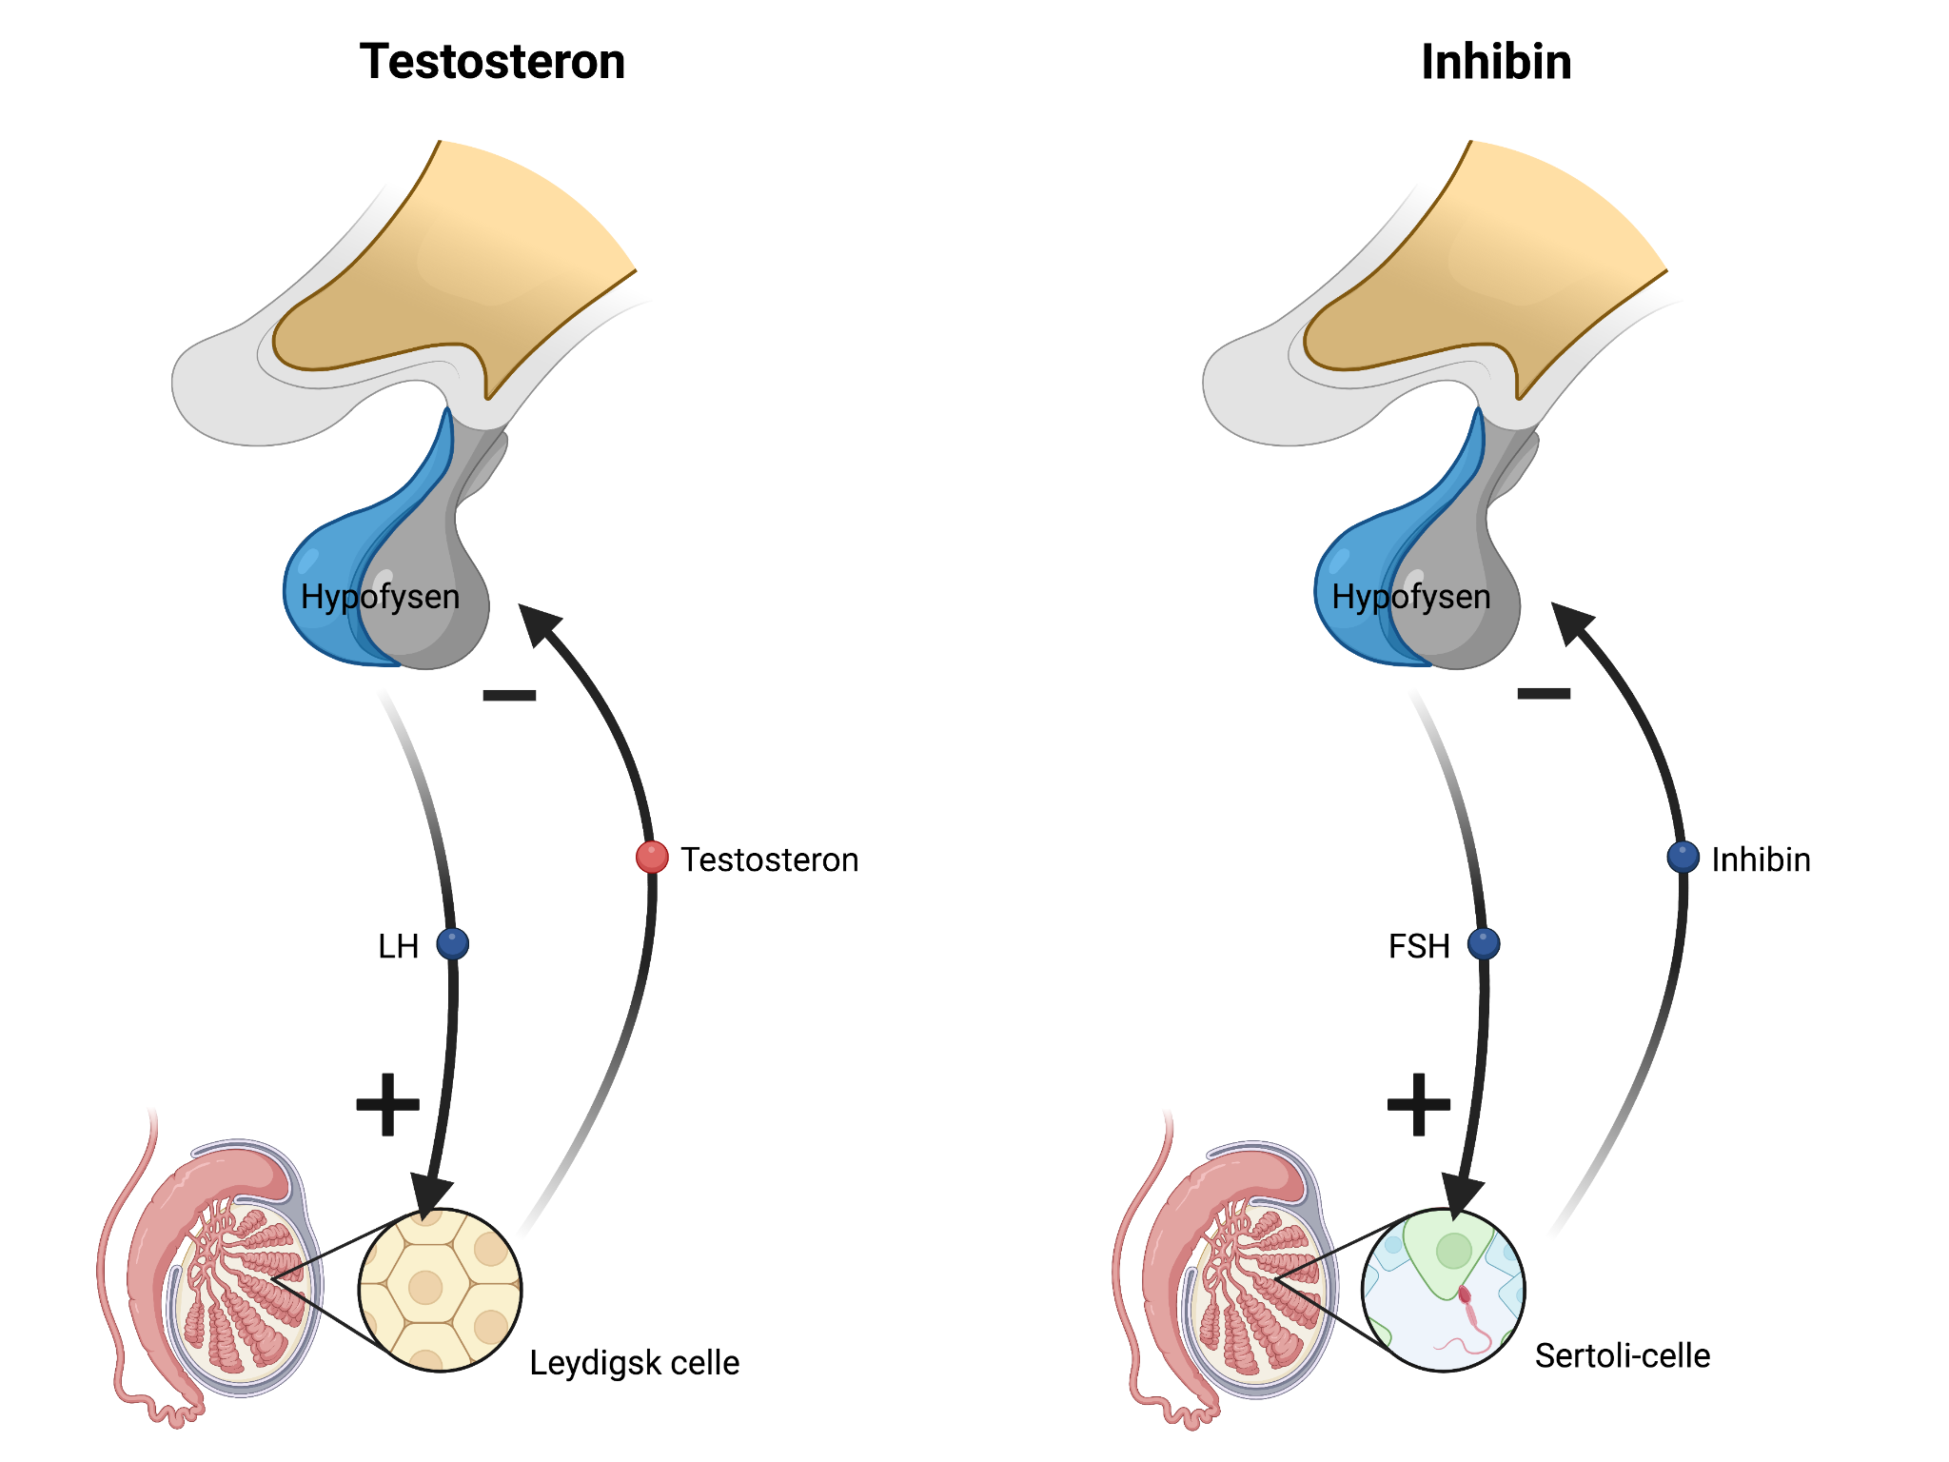
Regulering af mandlige kønshormoner

Slide 9
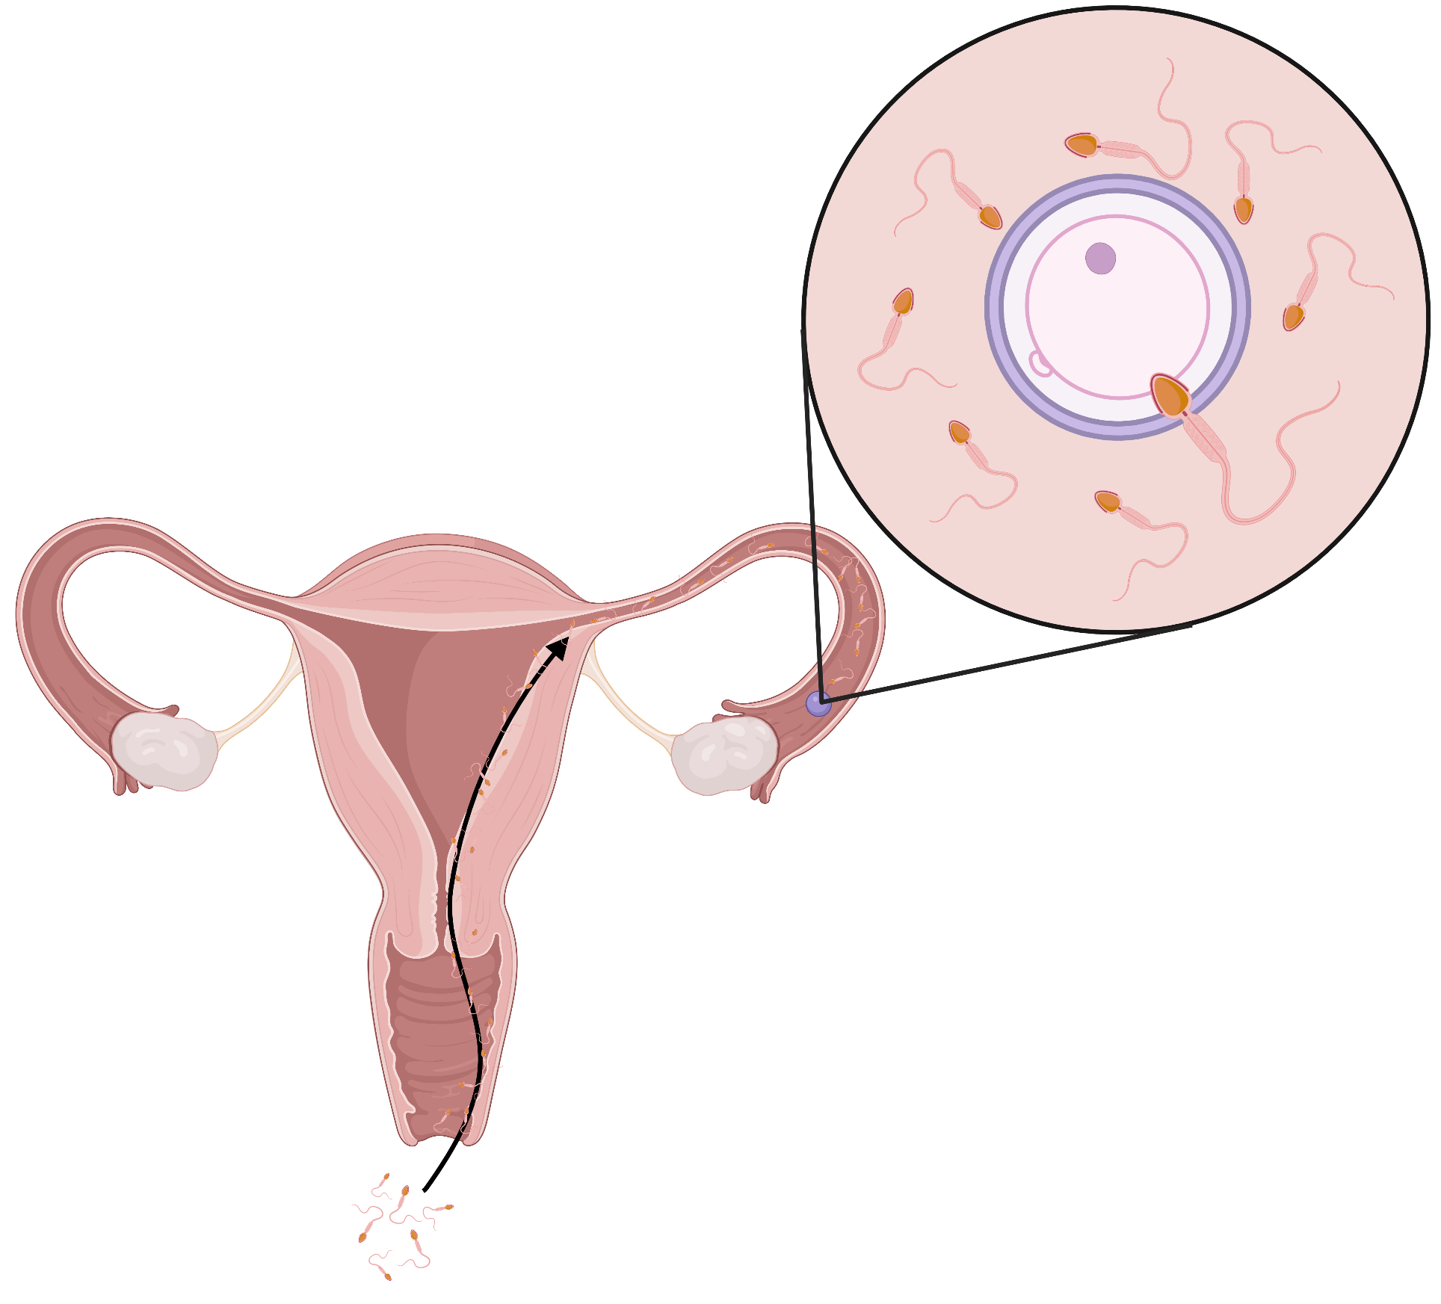
Befrugtning

